Slide 1
Niederlagen sind der wahre Weg zum Erfolg
Von einem der Auszog um Rückschläge zu erleiden

Slide 2
Gliederung:
1. Rückschläge
2. Erfolge
3. Im Studienalltag
4. Ikarus
5. Beispiele
6. Ikarus Reloaded
7. Beispiel
8. Fazit

Slide 3
„Ich habe aus meinen Rückschlägen oft mehr gelernt als aus meinen Erfolgen“

Slide 4
1. Rückschläge:
das erstrebte Ziel nicht erreichen
die Möglichkeit den Kopf in den Sand zu stecken?
oder die Möglichkeit an einer Niederlage zu wachsen?
die potentiellen Konsequenzen seines Handelns erkennen und bei dem nächsten Mal vermeiden

Slide 5
2. Erfolge:
ein klar gesetztes Ziel erreichen
die Gewissheit einen Weg ans Ziel gefunden zu haben
neue Erkenntnisse?
Möglichkeiten zur Weiterentwicklung?

Slide 6
3. Im Studienalltag:
Dienstag vor drei Tagen….
Ziel: Hausarbeit im Modul Recht verfassen und Präsentation erstellen!
Erfolg: Hausarbeit erstellt
Rückschlag: anschließend katatonisch vor dem PC gesessen
Reaktion: Gefahr erkannt, Mittwoch 7 Uhr aufgestanden, 4 Stunden PC, 7 Stunden Arbeiten, 5 Stunden PC

Slide 7
4. Ikarus:
Ikarus erhielt von seinem Vater Flügel aus Wachs und Federn
Der Vater beschwor Ikarus nicht zu hoch zu fliegen, da die Hitze der Sonne zum Absturz führen könnte
Aus Übermut stieg Ikarus höher und höher, um anschließend ins Meer zu stürzen und zu ertrinken

Slide 8
5. Beispiele:

Slide 9
6. Ikarus Reloaded:
angenommen Ikarus hätte den ersten Sturz überlebt
Wie hoch wäre die Wahrscheinlichkeit, dass er beim nächsten Versuch wieder abstürzt?
Wäre er nicht abgestürzt, wäre er beim zweiten Versuch eventuell höher geflogen?

Slide 10
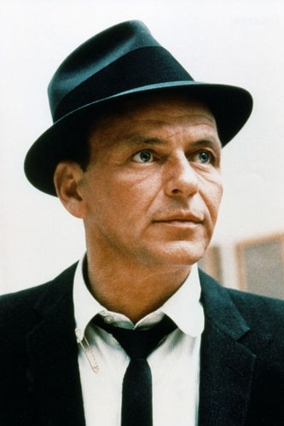
7. Beispiele:

Slide 11
8. Fazit:
Erfolg beim ersten Versuch ist erstrebenswert
Rückschläge jedoch muss man nicht fürchten
Aus Rückschlägen kann man gewiss mehr lernen als aus Erfolgen
Rückschläge sind oft der Weg zum Erfolg

